Slide 1
Розробка інформаційної системи підтримки продажів косметичної продукції
Бондар Надія Віталіївна

Slide 2
Мета та завдання роботи
Мета роботи:
Розробити інформаційну систему підтримки продажів косметичної продукції, яка забезпечить автоматизацію основних бізнес-процесів.
Завдання:
Провести аналіз сучасних інформаційних систем підтримки продажів.
Дослідити особливості косметичної галузі та сформувати вимоги до системи.
Спроектувати архітектуру системи, включаючи БД та інтерфейс користувача.
Реалізувати програмне забезпечення з використанням сучасних технологій.

Slide 3
Актуальність теми
Сучасний ринок косметичної продукції характеризується:
- високою конкуренцією,
- стрімким розвитком технологій,
- зростаючими вимогами до обслуговування клієнтів.
Багато косметичних магазинів в Україні стикаються з проблемами:
- неефективного управління продажами,
- відсутності інтеграції між бізнес-процесами,
- недостатньої автоматизації обліку, звітності та клієнтської взаємодії.
Розробка спеціалізованої інформаційної системи для підтримки продажів сприяє:
- підвищенню продуктивності бізнесу,
- покращенню клієнтського сервісу,
- адаптації підприємств до сучасних ринкових умов.

Slide 4
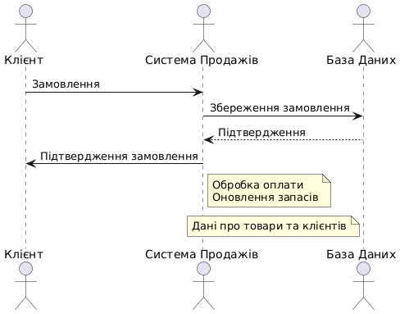
Функціональна схема інформаційних потоків у системі підтримки продажів косметичної продукції

Slide 5
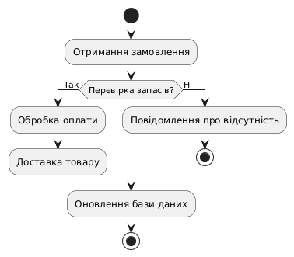
Діаграма процесів управління продажами косметичної продукції

Slide 6
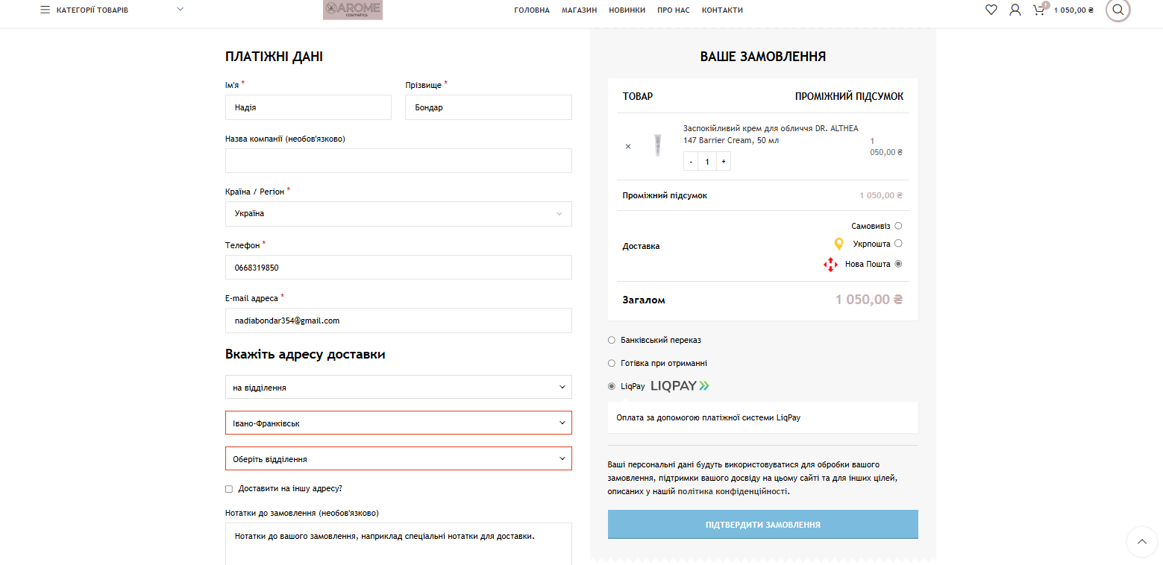

Slide 7
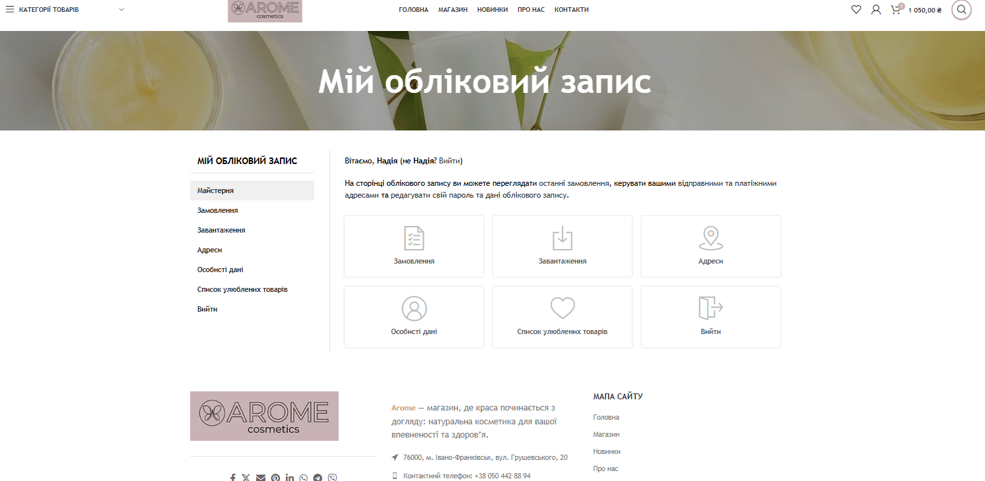

Slide 8
